Slide 1
Презентация планов мероприятий муниципальных образований «Южного округа» в рамках проведения «Года детского спорта» в 2021 году на территории Ульяновской области

Slide 2
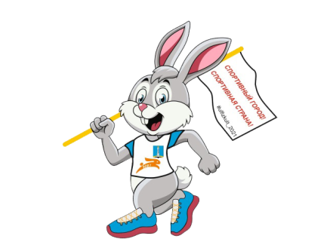
Год детского спорта
Год детского спорта - комплекс мероприятий, результатом которых должно стать обеспечение доступности для занятий физической культурой детей в возрасте от 6 до 18 лет.
Задачи:
увеличение количества и качества услуг, повышение качества спортивной инфраструктуры школ, как центра спортивной жизни в микрорайоне или поселке.

Slide 3
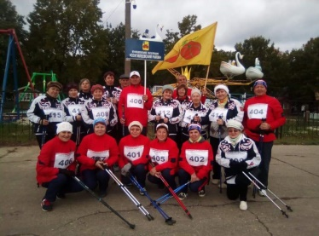
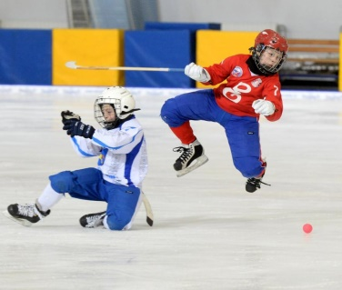
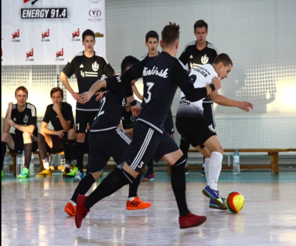
Мероприятия:
Ежегодно для привлечения сельского населения к занятиям физической культурой и массовым спортом в сельских районах области Министерство физической культуры и спорта Ульяновской области проводит ряд мероприятий, такие как:
- зимние и летние сельские спортивные игры;
- региональные фестивали ВФСК «ГТО»;
- традиционная легкоатлетическая эстафета на приз газеты «Ульяновская правда»;
- региональный фестиваль северной ходьбы;
- региональный этап президентских спортивных игр;
- региональный этап президентских спортивных состязаний;
- соревнования в рамках проектов «Волейбол в школу», «Баскетбол
в школу», «Мини-футбол в школу», «Плетёный мяч», «Золотая шайба»;
- чемпионаты области по видам спорта и другие.

Slide 4
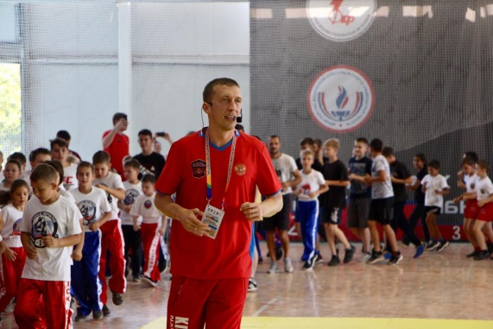
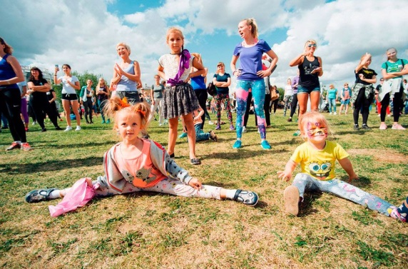
Мероприятия:
«Мастер-классы» - проведение мастер-классов и показательных выступлений по видам спорта с привлечением послов и лиц Года детского спорта;
«Партнеры года детского спорта» - организация партнерских отношений с представителями бизнес-сообщества с целью привлечения инвестиционного фонда при организации мероприятий направленных на вовлечение в занятия физической культурой и спортом, а также в ведение здорового образа жизни;
«Мастер-классы с послами и лицами Года детского спорта»
Проведение мастер-классов и показательных выступлений по видам спорта с привлечением послов и лиц Года детского спорта.

Slide 5
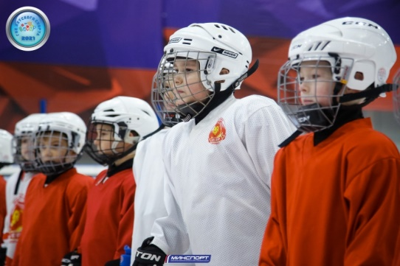
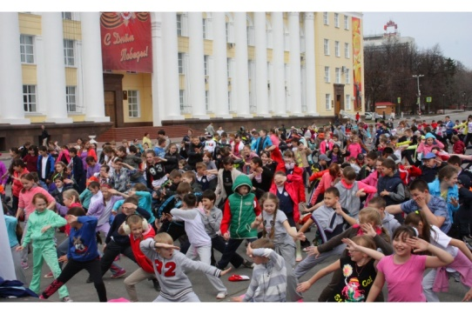
Мероприятия:
«Мероприятия в сфере детско-юношеского спорта в муниципальных образованиях Ульяновской области»
Организация и проведение спортивно-массовых, оздоровительных мероприятий с детьми согласно дополнительных календарным планам администрации муниципальных образований.
«Детские мероприятия в рамках календарного плана Минспорта Ульяновской области»
Организация и проведение официальных спортивных, массовых и иных мероприятий в рамках календарного плана областных, межрегиональных, всероссийских и международных мероприятий на 2021 год.
«Мероприятия исполнительных органов государственной власти»
Организация и проведение мероприятий запланированных в рамках проведения Года детского спорта (согласно дополнительных планов ИОГВ).

Slide 6
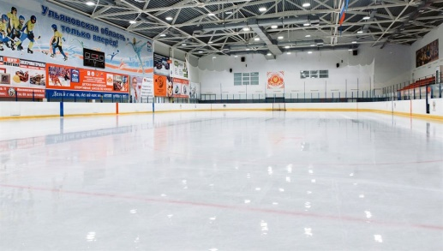
Мероприятия:
«Мероприятия депутатского корпуса»
Проведение мероприятий по модернизации материально-технической базы по округам, проведение массовых мероприятий, организация профилактических акций направленных на вовлечения детей в занятия физической культурой и спортом.
«Онлайн посещение спортивных объектов Ульяновской области»
Показ онлайн экскурсий по спортивным объектам Ульяновской области в социальных сетях Министерства физической культуры и спорта Ульяновской области
«Карта спортсмена»
Выпуск карты лояльности для спортсменов, предоставление скидок на приобретение товаров и услуг от партнеров Министерства физической культуры и спорта Ульяновской области.

Slide 7
«Герои с нашего двора»
«Герои с нашего двора» - размещение фотографий с регалиями именитых спортсменов, тренеров на местах социальной рекламы в муниципальных образованиях Ульяновской области при поддержке политической партии «Единая Россия» (билборды, роллапы и другие);
От муниципальных образований представлены спортсмены, тренеры:
Новоспасский район – 7 человек;
Старокулаткинский район – 3 человека;
Радищевский район – 3 человека.

Slide 8
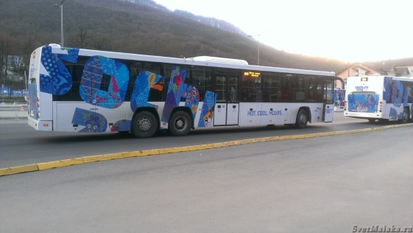
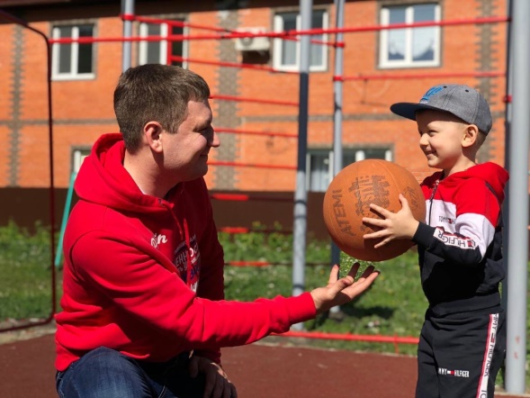
Мероприятия:
- «Олимпийский автобус» - осуществление организованных выездов спортивной команды с участием спортсменов высшего мастерства, заслуженных мастеров спорта, заслуженных тренеров, мастеров спорта международного класса, мастеров спорта РФ и спортивных управленцев в муниципальные образования с целью передачи опыта и вовлечения в спортивную жизнь региона;
- «Мероприятия дворового спорта» - организация и проведение турниров среди дворовых команд по видам спорта, а также проведение обучающих занятий, разминок, зарядок и других мероприятий с детьми по месту жительства.

Slide 9
Спасибо за внимание!

